Slide 1
Нескучные правила дорожного движения

Slide 2
Помни!!! Дорога не место для игры

Slide 3
загадки

Slide 4
автомобили

Slide 5
светофор

Slide 6
автобус

Slide 7
велосипед

Slide 8
Переход

Slide 9
Колёса

Slide 10
Остановка

Slide 11
Мост

Slide 16
Пешеходный переход

Slide 17
Подземный переход

Slide 18
Пункт первой медицинской помощи

Slide 19
Дети

Slide 20
Движение пешеходов запрещено

Slide 21
Место остановки автобуса

Slide 22
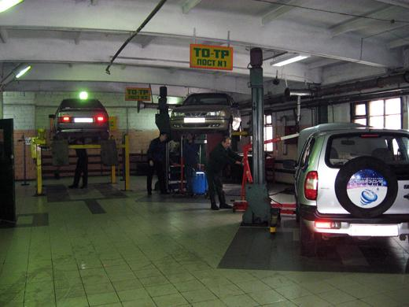
СТО ???

Slide 24
Спасибо за внимание

